Slide 1

BÀI GIẢNG TUẦN 5

Slide 2
Cấu trúc rẽ nhánh
BÀI 5

Slide 3
NỘI DUNG
Cấu trúc if
Cấu trúc if... else...
Cấu trúc if... else... lồng nhau
Cấu trúc switch... case
Ví dụ

Slide 4

CẤU TRÚC if
+ Cú pháp lệnh :
if (đk)
lệnh 1;
if (đk)
{khối lệnh;}
+ Lưu đồ:
(đk)
sai
đúng
Lệnh;

Slide 5
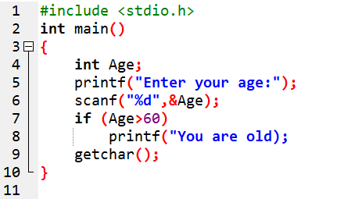
CẤU TRÚC if
Nhập tuổi của bạn, nếu tuổi >60 in ra hàng chữ “Bạn đã già”

Slide 6
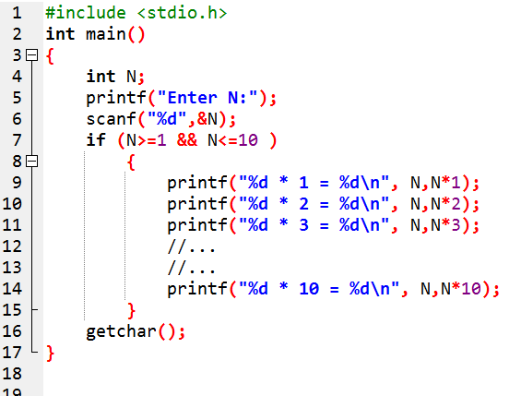
CẤU TRÚC if
Nhập N là một số nguyên. Kiểm tra nếu N nằm trong khoảng từ 1 đến 10 thì in ra bảng cửu chương của nó.
Khối lệnh
{…}

Slide 7
CẤU TRÚC if… else…
+ Cú pháp lệnh :
if (đk)
lệnh 1;
else
lệnh 2;
…
if (đk)
{khối lệnh 1;}
else
{Khối lệnh 2;}
…

Slide 8
CẤU TRÚC if… else…
+ Lưu đồ:
đúng
đk
sai
Lệnh;
Lệnh;

Slide 9
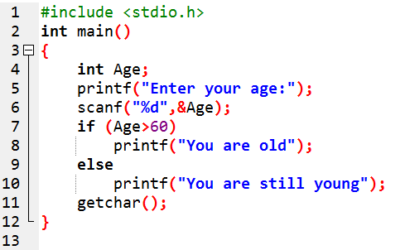
CẤU TRÚC if… else…
Nhập tuổi của bạn, nếu tuổi >60 in ra hàng chữ “Bạn đã già”, ngược lại in ra “bạn vẫn còn xuân”

Slide 10
CẤU TRÚC if lồng nhau
Một cấu trúc if này chứa một cấu trúc if khác gọi là if lồng.
if (đk)
lệnh 1;
else if (đk)
lệnh 2;
else if(đk)
lệnh 3;
…
…
…

Slide 11
CẤU TRÚC if lồng nhau
Ví dụ: Nhập điểm TB của học sinh, xếp loại học sinh đó:
- ĐTB < 5.0 → kém
- ĐTB từ 5 đến cận 7.0 → trung bình
- ĐTB từ 7.0 đến cận 8.0 → khá
- ĐTB từ 8.0 đến cận 9.0 → giỏi
- ĐTB từ 9.0 đến 10 → xuất sắc

Slide 12
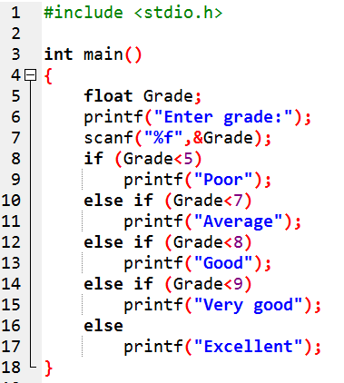
CẤU TRÚC if lồng nhau
Nếu Grade >10 ?
Nếu Grade <0 ?

Slide 13
CẤU TRÚC switch … case
Dùng để thực hiện một quyết định rẻ nhánh khi thoả một điều kiện trong nhiều điều kiện.
switch (bt)
{ case n1 : lệnh 1; break;
case n2 : lệnh 2; break;
…
case nk: lệnh nk; break;
default : lệnh ; break;
}

Slide 14
CẤU TRÚC switch … case
Bt (biểu thức) phải có kết quả là trị nguyên
default là thành phần không bắt buộc.
Khi Bt không thoả điều kiện nào thì sẽ nhảy tới câu lệnh có nhãn default, nếu không có default thì sẽ thoát ra khỏi switch.
- Khi gặp câu lệnh break thì sẽ thoát ra khỏi thân switch.

Slide 15
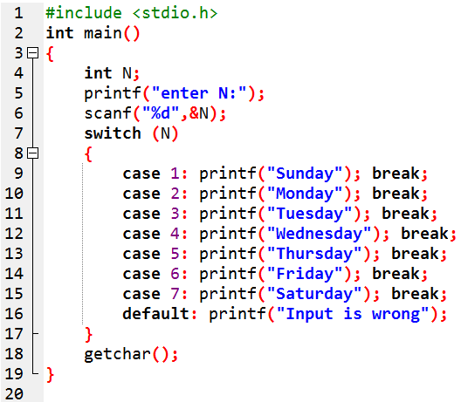
CẤU TRÚC switch … case
Ví dụ: nhập vào một số nguyên, kiểm tra xem đó là thứ mấy trong tuần.

Slide 16
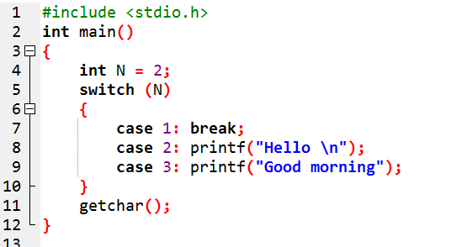
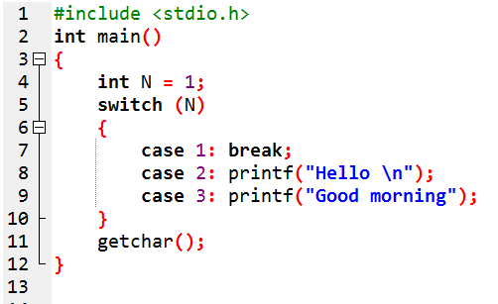
CẤU TRÚC switch … case
?
Kết quả in ra màn hình của bài này là gì?
Khác nhau?
?
Kết quả in ra màn hình của bài này là gì?

Slide 17
BÀI TẬP THỰC HÀNH
1/ Viết chương trình nhập vào 2 số nguyên, tìm số lớn nhất
2/ Viết chương trình nhập vào 4 số nguyên, tìm số bé nhất
3/ Viết chương trình nhập 1 số nguyên, kiểm tra số đó là chẵn hay lẻ
4/ Viết chương trình nhập vào 1 số nguyên, kiểm tra số đó chia hết cho 3 và cho 5 không
5/ Viết chương trình giải phương trình bậc nhất
6/ Viết chương trình giải phương trình bậc hai
7/ Nhập điểm toán, lý, hóa tính điểm TB của học sinh, rồi xếp loại như sau:
- ĐTB < 5.0 → kém
- ĐTB từ 5 đến cận 7.0 → trung bình
- ĐTB từ 7.0 đến cận 8.0 → khá
- ĐTB từ 8.0 đến cận 9.0 → giỏi
- ĐTB từ 9.0 đến 10 → xuất sắc
Notes:
Lưu ý khi dùng các hàm của thư viện MATH.H trong môi trường Visual C++, phải thêm chữ l vào cuối hàm. Ví dụ hàm pow(2,3) thì phải là powl(2,3), sqrt(x) → sqrtl(x),…

Slide 18
BÀI TẬP THỰC HÀNH
8/ Viết chương trình nhập một số nguyên N là tháng trong năm, hãy in ra tiếng tháng bằng tiếng Anh.
Vi dụ nhập N = 3 in ra màn hình là March
9/ Nhập một năm bất kỳ, in ra năm đó là tuổi con gì
10/ Nhập một tháng bất kỳ trong năm, hay cho biết tháng đó có bao nhiêu ngày.
11/ Nhập một số nguyên dương N (N<10) hãy tính giai thừa của N. (không sử dụng vòng lặp)
Notes:
Lưu ý khi dùng các hàm của thư viện MATH.H trong môi trường Visual C++, phải thêm chữ l vào cuối hàm. Ví dụ hàm pow(2,3) thì phải là powl(2,3), sqrt(x) → sqrtl(x),…

Slide 19

HỎI ĐÁP

